Slide 1



Réalité Virtuelle
BTS SIO option Slam 2024-2025 ~ Veille Technologique
TOUITOU Ilan

Slide 2

1
En quoi cela consiste ?
Quelles applications dans la vie réelle ?
2
Sommaire
Quel est l’intérêt d’une veille technologique sur ce sujet ?
3
Les sujets abordés
4
Quelles sont les nouveautés ?
5
Quels sont les moyens utilisés ?

Slide 3



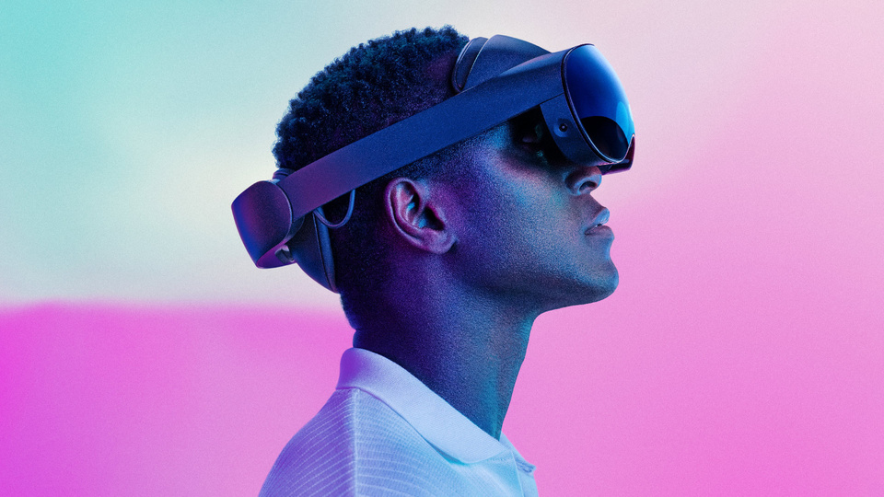
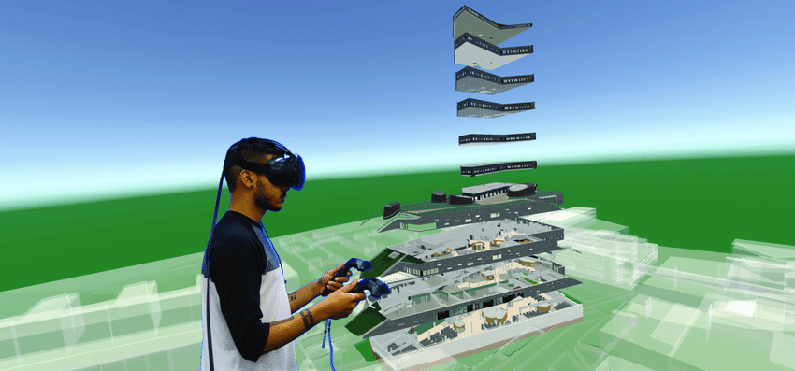
Réalité Virtuelle
La réalité virtuelle simule un environnement numérique immersif et interactif
3

Slide 4
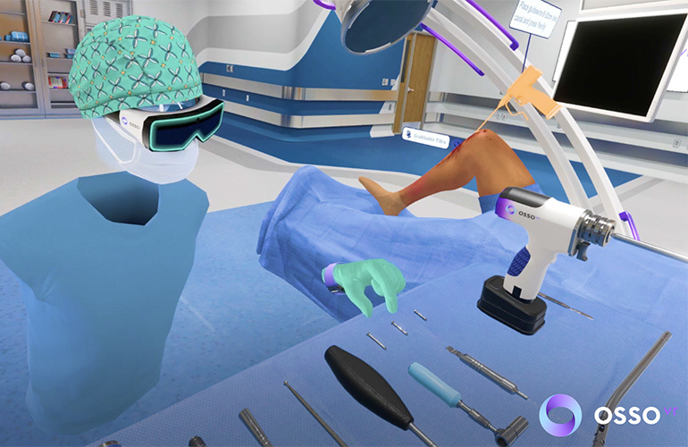

Quelles applications dans la vie réelle ?
Différents secteurs d’utilisation :
Jeu
Culture
Medecine ...
4

Slide 5
Quel est l’intérêt d’une Veille Technologique ?
La Veille Technologique permet de se tenir informé des dernières innovations et informations
5

Slide 6
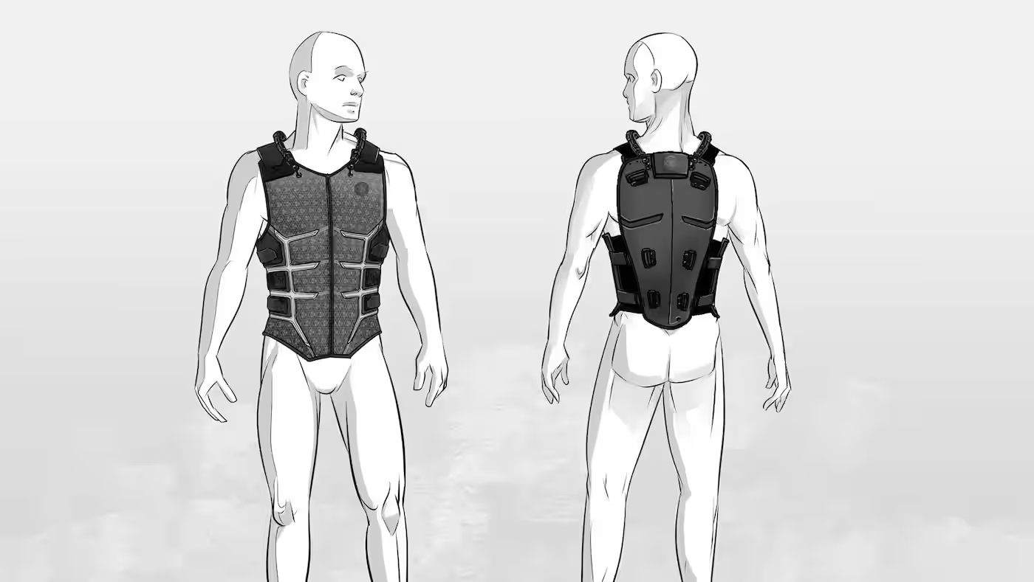
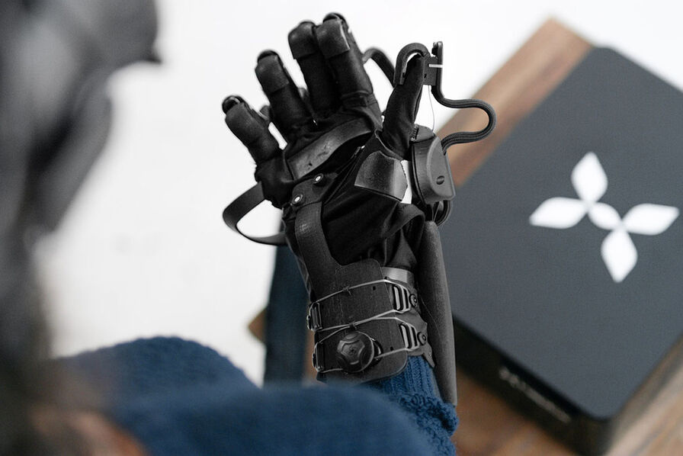
Quelles sont les nouveautés ?
Skinekic Actronika
Haptx Gloves AxonVr
6

Slide 7



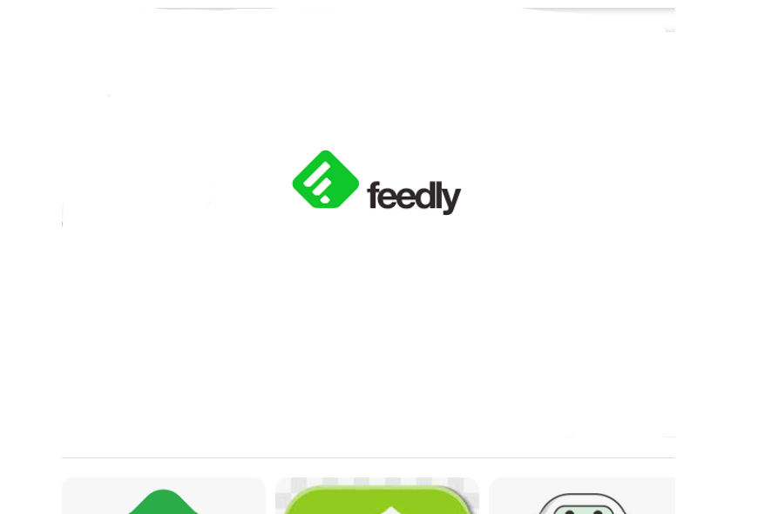


Quels sont les moyens utilisés ?
Google Alerte
Feedly
Reddit
Google News
Flipboard
Gmail
7

Slide 8


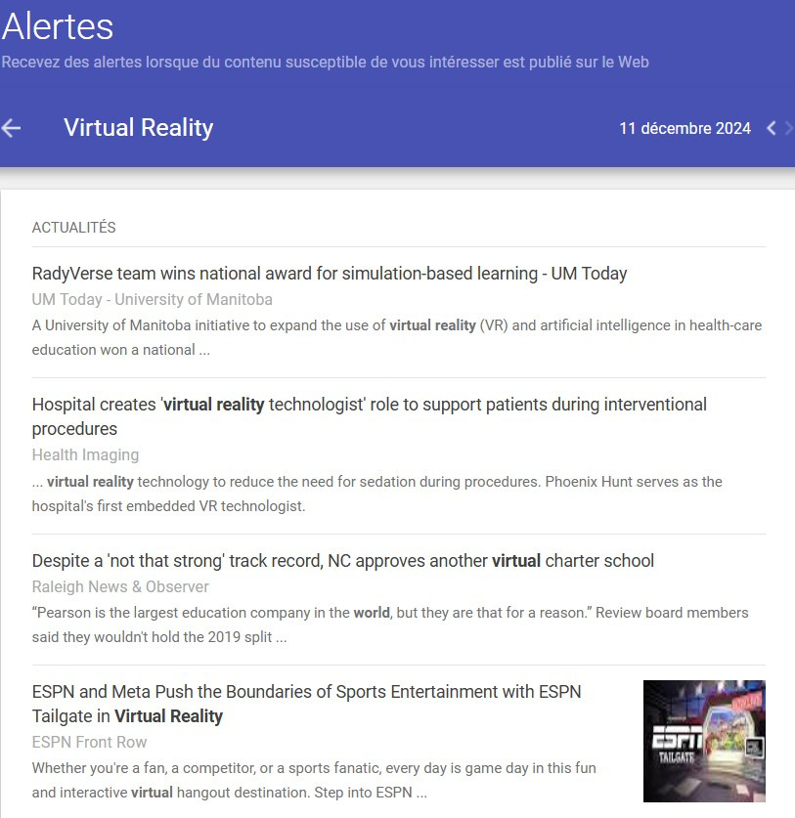
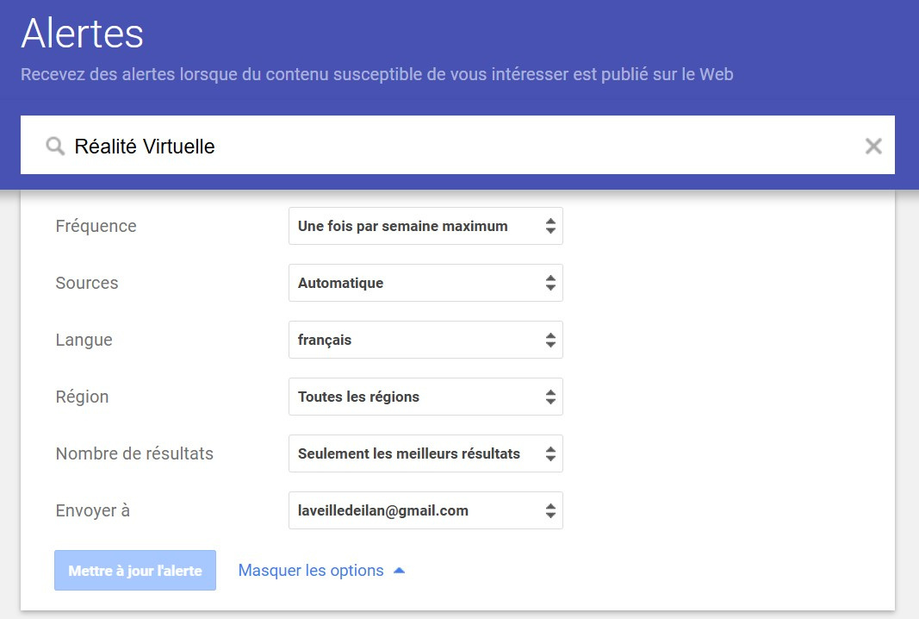
Google Alert
8

Slide 9

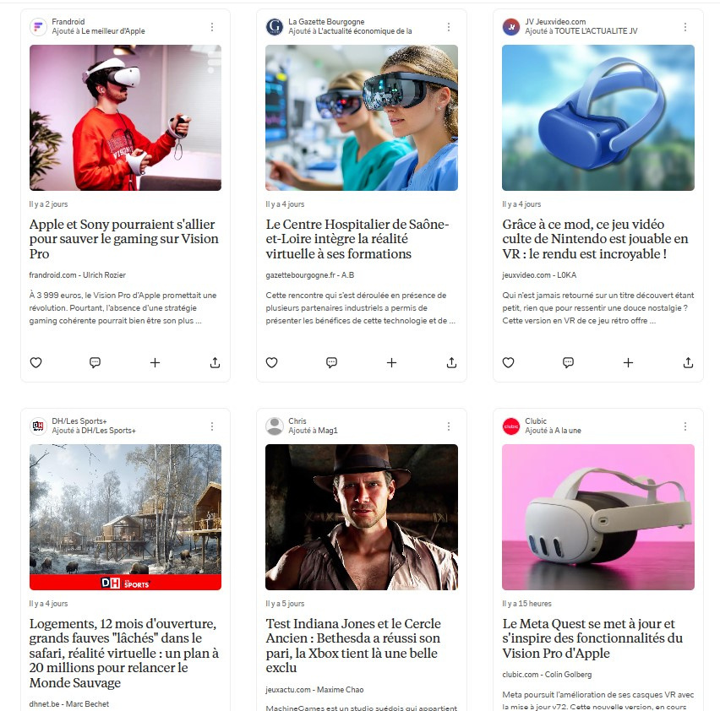

FlipBoard
9

